Slide 1
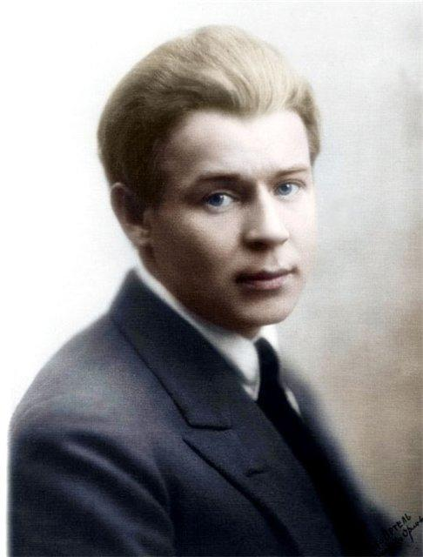
Сергей Александрович Есенин

Slide 2
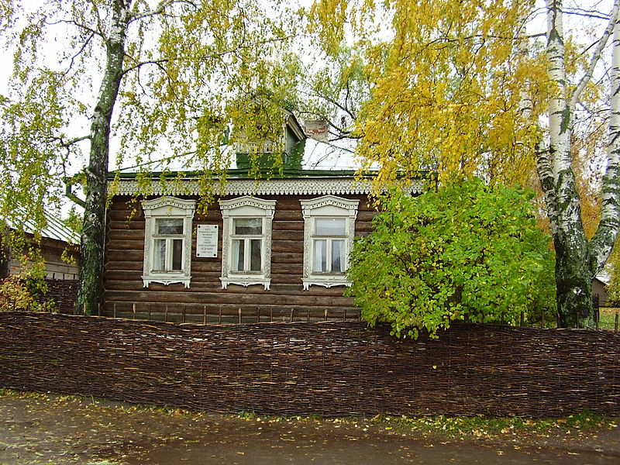
Сергей Александрович Есенин родился 3 октября 1895 года в селе Константиново Кузьминской волости Рязанской губернии, в крестьянской семье.

Slide 3
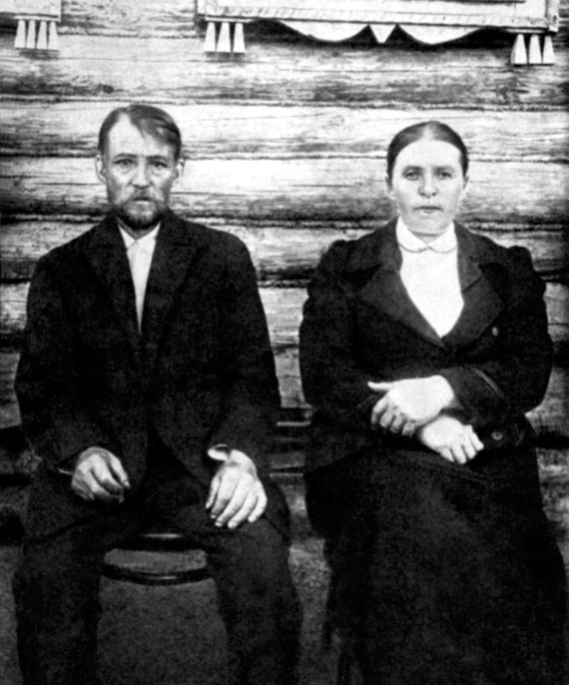
Его отец, Александр Никитич, был обычным крестьянином, работавшим в мясной лавке на улице Щипок.
Мать же Есенина, Татьяна Титова, была выдана замуж помимо собственной воли, видимо, поэтому брак оказался недолгим

Slide 4
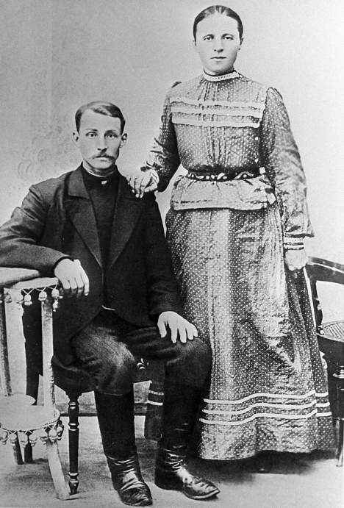
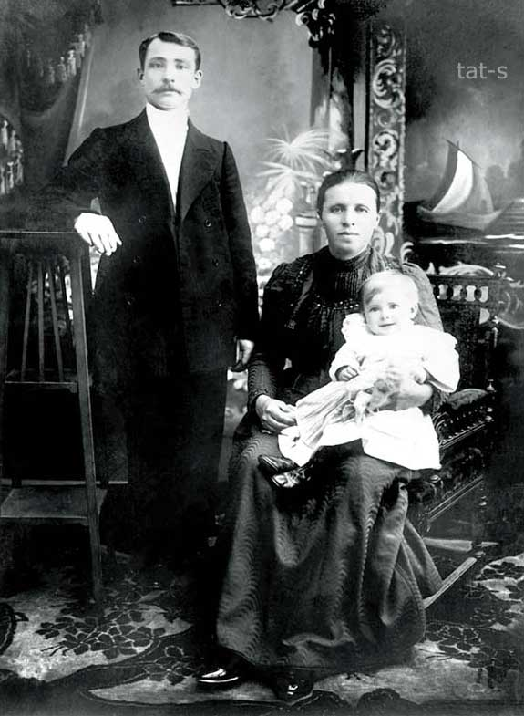

Slide 5
Когда маленькому Сергею исполнилось 2 года, мать ушла от отца, уехала на заработки в Рязань, а воспитанием мальчика занимались бабушка и дедушка по материнской линии - Наталья Евтихиевна и Федор Андреевич Титовы.
Семья деда была довольно зажиточной, кроме маленького Сережи в доме Федора Андреевича жили трое его неженатых сыновей, с которыми будущий поэт проводил много времени.
От бабушки Сергей Есенин узнал множество народных сказок, песен и частушек. По признанию самого поэта, именно бабушкины рассказы стали первым толчком к написанию собственных стихов. Дед мальчика в свою очередь был знатоком церковных книг, так что ежевечерние чтения были традиционными в семье.

Slide 6
Образование
В 1904 году Есенин был отдан на обучение в земское училище в Константиново, после окончания которого,
в 1909 году поступил в Спас-Клепиковскую церковно-учительскую школу, из которой вышел в 1912 году, получив диплом «учителя школы грамоты».
Сразу после окончания школы Сергей Александрович переехал в Москву, где в то время уже работал в мясной лавке его отец.
Первое время Сергей проживал с ним, служил в той же мясной лавке, затем устроился в типографию И. Д. Сытина. Потом Есенин поступил на историко-философское отделение при Московском городском народном университете имени Шанявского в качестве вольного слушателя.

Slide 7
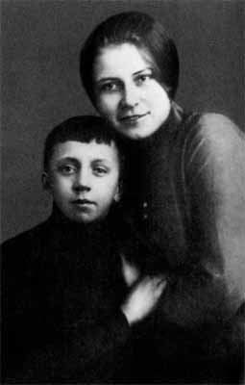
Личная жизнь. В 1913 году Сергей Есенин познакомился с Анной Романовной Изрядновой, которая работала корректором в типографии «Товарищества И. Д. Сытина»,
куда Есенин поступил на работу.
В 1914 году они вступили в гражданский брак. 21 декабря 1914 года Анна Изряднова родила сына, названного Юрием
(расстрелян по ложному обвинению в 1937 году).

Slide 8
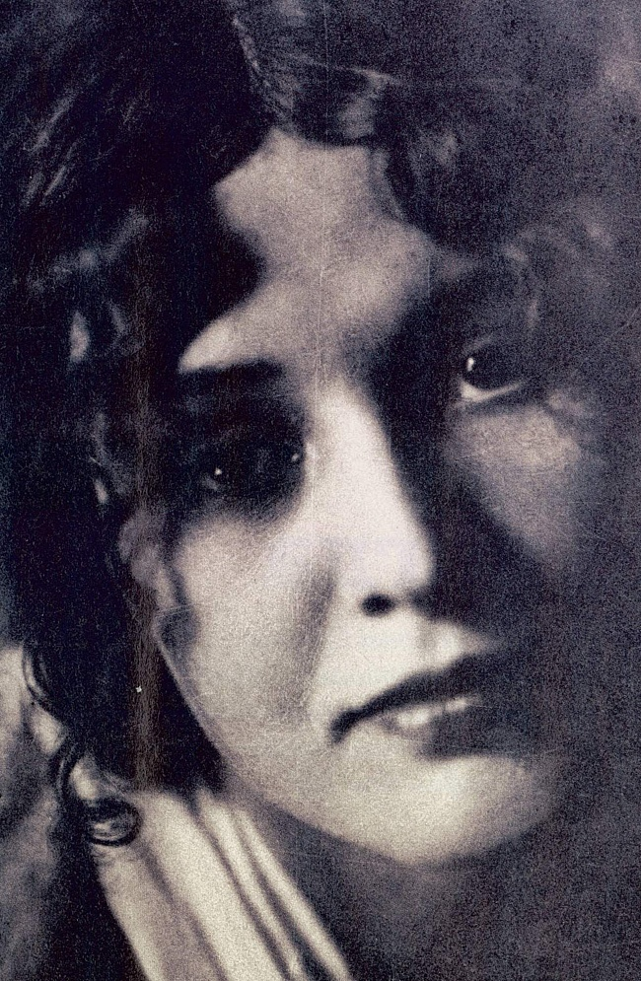
В 1917 году Есенин познакомился и 30 июля того же года обвенчался в селе Кирики-Улита Вологодской губернии с Зинаидой Райх, русской актрисой, будущей женой режиссёра В. Э. Мейерхольда.

Slide 9
Свадьба происходила в здании гостиницы «Пассаж».
От этого брака родились дочь Татьяна (1918—1992), журналистка и писательница, и сын Константин (1920—1986) — инженер-строитель, футбольный статистик и журналист.
В конце 1919 (или в начале 1920) года Есенин покинул семью, а на руках беременной сыном (Константином) Зинаиды Райх осталась дочь Татьяна.
19 февраля 1921 года поэт подал заявление о разводе, в котором обязался материально обеспечивать их (официально развод оформлен в октябре 1921). Впоследствии Есенин неоднократно навещал своих детей, усыновлённых Мейерхольдом.

Slide 10
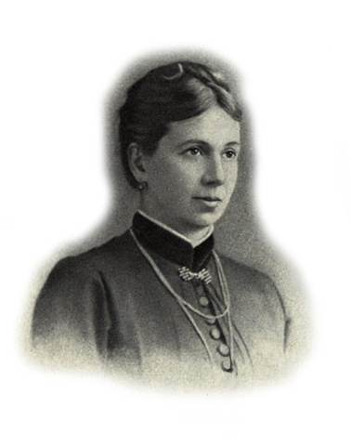
В 1920 году Сергей Александрович жил у своего литературного секретаря Галины Бениславской.
На протяжении всей жизни неоднократно с ней встречался, иногда жил у Бениславской дома, вплоть до женитьбы на С. А.
Толстой осенью 1925 года.

Slide 11
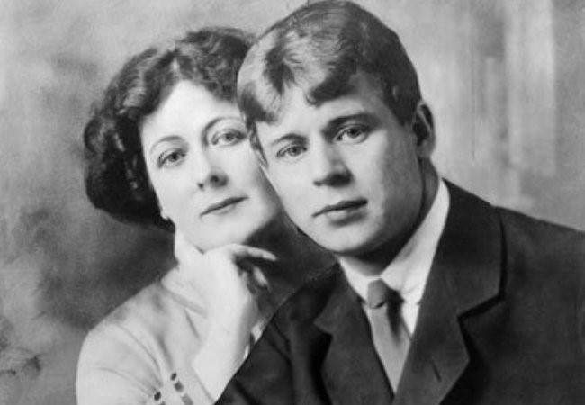
Осенью 1921 года в мастерской Г. Б. Якулова Есенин познакомился с танцовщицей Айседорой Дункан, на которой он женился 2 мая 1922 года. При этом Есенин не говорил по-английски, а Дункан едва изъяснялась по-русски. Сразу после свадьбы Есенин сопровождал Дункан в турах по Европе (Германия, Бельгия, Франция, Италия) и США .
Обычно, описывая этот союз, авторы отмечают его любовно-скандальную сторону, однако этих двух художников, несомненно, сближали и отношения творчества. Тем не менее, их брак был краток, и в августе 1923 года Есенин вернулся в Москву.

Slide 12
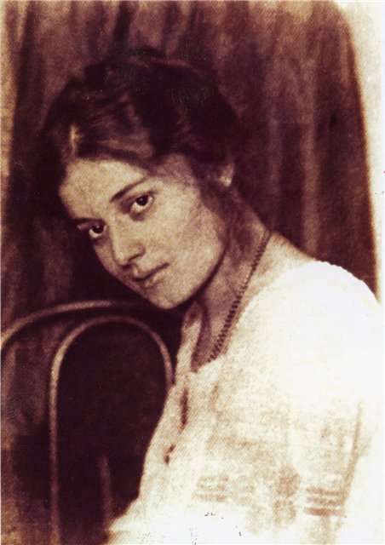
В 1923 году у Есенина завязалось знакомство с актрисой Августой Миклашевской, которой он посвятил семь довольно проникновенных стихов из цикла «Любовь хулигана». В одной из строк очевидно зашифровано имя актрисы: «Что ж так имя твоё звенит, Словно августовская прохлада?»
Примечательно, что осенью 1976 года, когда актрисе было уже 85, в беседе с литературоведами Августа Леонидовна призналась, что роман с Есениным был платоническим и с поэтом она даже не целовалась.

Slide 13
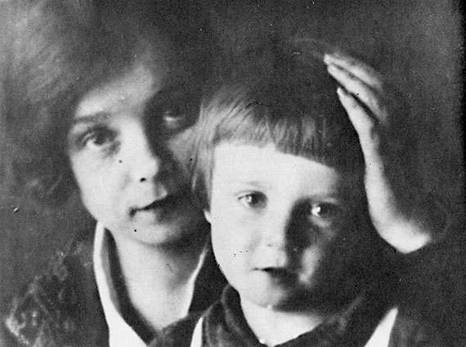
12 мая 1924 года у Есенина родился сын Александр после романа с поэтессой и переводчицей Надеждой Вольпин — впоследствии известный математик и деятель диссидентского движения. Единственный ныне здравствующий из детей Есенина.

Slide 14
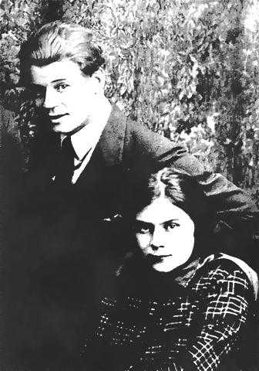
18 сентября 1925 года Есенин женился в третий (и последний) раз — на Софье Андреевне Толстой (1900—1957), внучке Л. Н. Толстого, в ту пору заведующей библиотекой Союза писателей.
Этот брак также не принёс поэту счастья и вскоре распался.
Неприкаянное одиночество стало одной из главных причин трагического конца Есенина.
После смерти поэта Толстая посвятила свою жизнь сбору, сохранению, описанию и подготовке в печать произведений Есенина, оставила мемуары о нём.

Slide 15
В 1914 году в детском журнале «Мирок» впервые были опубликованы стихотворения Есенина. В 1915 году Есенин приехал из Москвы в Петроград, читал свои стихотворения А. А. Блоку, С. М. Городецкому и другим поэтам.
В январе 1916 года Есенина призвали на войну и, благодаря хлопотам друзей,
он получил назначение («с высочайшего соизволения») санитаром в Царскосельский военно-санитарный поезд № 143 Её Императорского Величества Государыни Императрицы Александры Федоровны.
В это время он сблизился с группой «новокрестьянских поэтов» и издал первые сборники («Радуница» — 1916), которые сделали его очень известным.

Slide 16
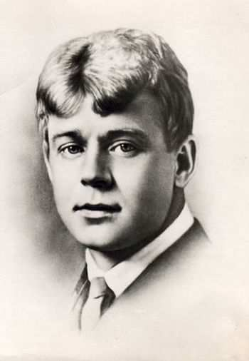
В 1915—1917 годах Есенин поддерживал дружеские отношения с поэтом Леонидом Каннегисером, впоследствии убившим председателя Петроградской ЧК Урицкого.

Slide 17
В период увлечения Есенина имажинизмом вышло несколько сборников стихов поэта — «Трерядница», «Исповедь хулигана» (оба — 1921), «Стихи скандалиста» (1923), «Москва кабацкая» (1924), поэма «Пугачёв».
В 1921 году поэт вместе со своим другом Яковом Блюмкиным ездил в Среднюю Азию, посетил Урал и Оренбуржье. С 13 мая по 3 июня гостил в Ташкенте у своего друга и поэта Александра Ширяевца. Там Есенин несколько раз выступал перед публикой, читал стихотворения на поэтических вечерах и в домах своих ташкентских друзей.

Slide 18
В начале 1920-х годов Есенин активно занимался книжно-издательской деятельностью, а также продажей книг в арендованной им книжной лавке на Большой Никитской, что занимало почти всё время поэта. Последние годы жизни Есенин много путешествовал по стране. Он трижды посетил Кавказ, несколько раз съездил в Ленинград, семь раз — в Константиново.
В 1924—1925 годах Есенин посетил Азербайджан, выпустил сборник стихов в типографии «Красный восток», печатался в местном издательстве.
Есть версия о том, что здесь же, в мае 1925 года, было написано стихотворное «Послание евангелисту Демьяну». Жил в селении Мардакян (пригород Баку). В настоящее время здесь находятся его дом-музей и мемориальная доска.

Slide 19
Вскоре в газетах стали появляться резко критические статьи о Сергее Есенине, обвиняющие его в пьянстве, дебошах, драках и прочих антисоциальных поступках, хотя поэт своим поведением (особенно в последние годы жизни) иногда сам давал основание для подобного рода критики.
На Есенина было заведено несколько уголовных дел, в основном, по обвинениям в хулиганстве; известно также Дело четырёх поэтов, связанное с обвинением Есенина и его друзей в антисемитских высказываниях.

Slide 20
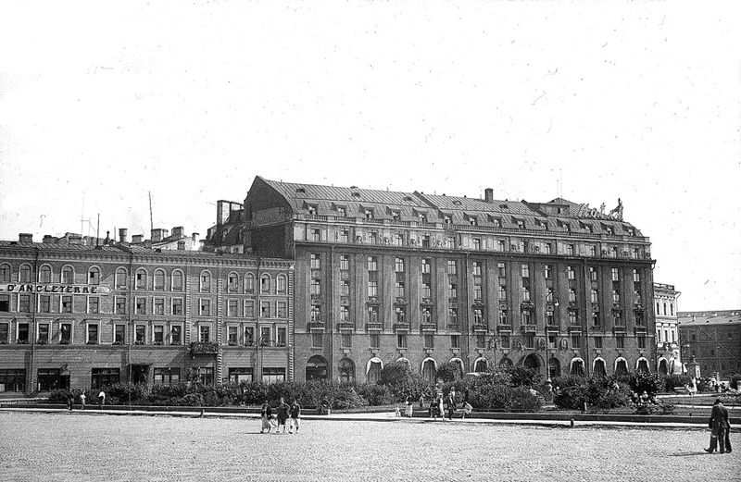
И поэтому уже в конце ноября 1925 года Софья Толстая договорилась с директором платной психоневрологической клиники Московского университета профессором П. Б. Ганнушкиным о госпитализации поэта в его клинику.
Об этом знало только несколько близких поэту людей.

Slide 21
21 декабря 1925 года Есенин покинул клинику, аннулировал в Госиздате все доверенности, снял со сберкнижки почти все деньги и через день уехал в Ленинград, где остановился в № 5 гостиницы «Англетер».
28 декабря 1925 года Есенина нашли мёртвым в ленинградской гостинице «Англетер». Последнее его стихотворение — «До свиданья, друг мой, до свиданья…» — по свидетельству Вольфа Эрлиха, было передано ему накануне: Есенин жаловался, что в номере нет чернил, и он вынужден был писать своей кровью.

Slide 22
До свиданья, друг мой, до свиданья.
Милый мой, ты у меня в груди.
Предназначенное расставанье
Обещает встречу впереди.
До свиданья, друг мой, без руки, без слова,
Не грусти и не печаль бровей,—
В этой жизни умирать не ново,
Но и жить, конечно, не новей.

Slide 23
Согласно версии, которая является ныне общепринятой среди академических исследователей жизни Есенина, поэт в состоянии депрессии (через неделю после окончания лечения в психоневрологической больнице) покончил жизнь самоубийством (повесился).
После гражданской панихиды в Союзе поэтов в Ленинграде тело Есенина было доставлено на поезде в Москву, где также было устроено прощание с участием родственников и друзей покойного. Похоронен 31 декабря 1925 года в Москве на Ваганьковском кладбище.

Slide 24
